Slide 1
Presentation Title
Housing First
Luxembourg
Presentation title
Speaker’s name
Gilles Rod
Sam Schmitz
Speaker’s name

Slide 2
Le CNDS (Comité national de défense sociale)
Créé il y a près de 50 ans, le CNDS est un acteur majeur du secteur social luxembourgeois et a comme objectif « d’aider toute personne en danger de déviance ou de marginalisation»
Le CNDS œuvre dans les domaines suivants:
réinsertion professionnelle,
hébergement et
soutien aux toxicomanes

Slide 3
Le CNDS-Wunnen (hébergement)
Les domaines d’activité du CNDS-Wunnen conventionnées ou non par le Ministère de la Famille et de l’Intégration:
CAC – Centres d’accueil classiques (54 lits)
LEA – Logements encadrés et accompagnés (act. 66 bénéficiaires)
HF – Housing First

Slide 4
Housing First - Luxembourg
Le projet pilote Housing First est mis en œuvre grâce à une convention entre le Ministère de la Famille et le Comité National de Défense Sociale et fait partie de la stratégie nationale contre le sans-abrisme et l’exclusion liée au logement 2013-2020.
L’objectif est de proposer à la personne sans logement un habitat ordinaire en premier lieu et de lui offrir secondairement un soutien à sa réinsertion.

Slide 5
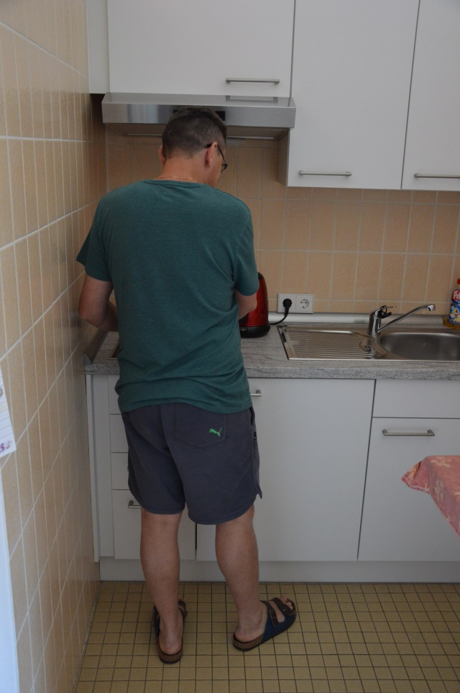
Spécificités du projet HF Luxembourg
Congregate Housing
(scattered housing en cours de réalisation)
La cohabitation avec d’autres services sociaux
Approche du type « case-manager »
Le CNDS s’occupe du logement, du volet financier,
administratif et pédagogique

Slide 6
La population cible
Le projet pilote Housing First cible un public particulièrement marginalisé
pour lesquels les moyens de prise en charge traditionnels ne sont pas adaptés.
Le projet HF est destiné aux personnes seules sans abris ou mal-logées
(selon la typologie ETHOS) de longue durée associé à une psychopathologie
sévère et/ou à une dépendance (stabilisée ou non).

Slide 7
Critères d’admission
Résider de manière régulière et ininterrompue depuis 5 ans sur le territoire luxbg
Être en possession d’un revenu supérieur ou égal au revenu minimum garanti
Présenter un niveau élevé de besoins sociaux et sanitaires
Être en mesure de comprendre au moins une des langues usuelles du pays
Acceptation du règlement d’ordre intérieur
Sauf exception, les usagers doivent être âgés d’au moins 40 ans

Slide 8
Les conditions de prise en charge
Accepter que le revenu soit versé directement sur le compte du CNDS
Accepter au moins une visite hebdomadaire du personnel du CNDS
(Collaboration avec l’équipe pluridisciplinaire du CNDS-Wunnen)

Slide 9
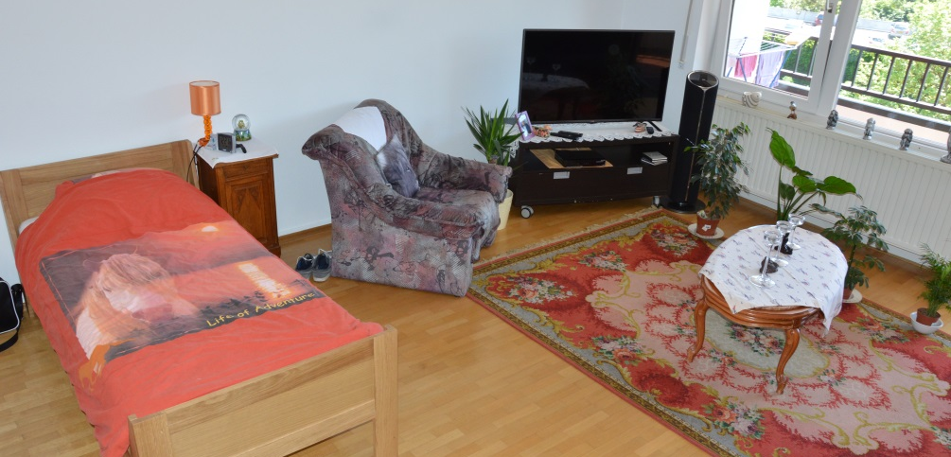
Ingrédients de la réussite
Emplacement des logements - caractère urbain
Le personnel - l’équipe pluridisciplinaire
Le CNDS loue (sous-loue au bénéficiaire) et reprend le rôle du médiateur entre le bénéficiaire et le propriétaire
Collaboration avec les autres services du CNDS
(réinsertion professionnelle, repas quotidiens,
soutien aux toxicomanes, loisir, etc)

Slide 10
Challenges actuels
Le travail en réseau avec d’autres organisations (sociales)
Éviter une éventuelle ghettoïsation d’un congregate housing
Compatibilité d’une approche axée sur l’acceptation et d’une approche axée sur l’objectif

Slide 11
Évaluation du projet
Le projet Housing First Luxembourg est soumis à une évaluation qualitative, réalisée par un institut d’études indépendant.
Les premiers résultats, plus que satisfaisant, seront publiés dans les prochaines semaines.

Slide 12
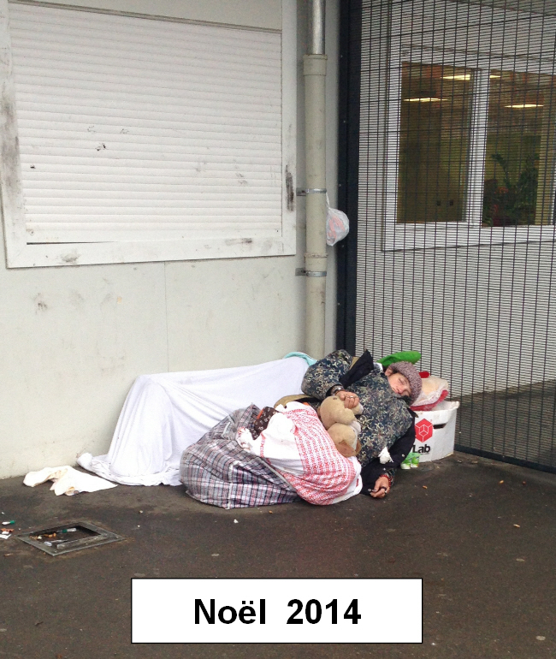
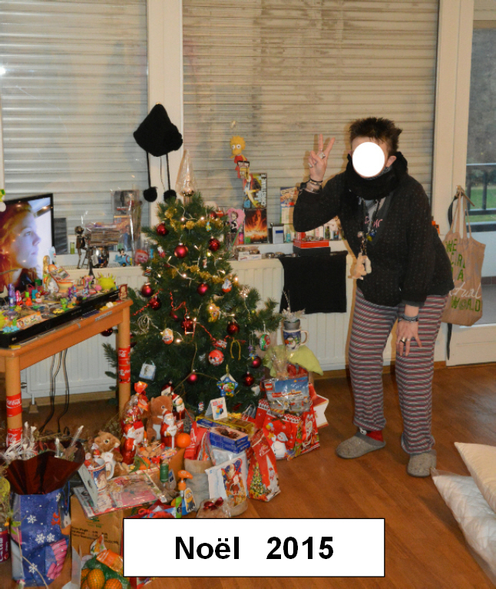
Le Housing First en deux photos
MERCI DE VOTRE ATTENTION

